Slide 1
Trocando bits por segurança
Rodrigo Almeida
Notes:
Trocando as in Exchange and trocando as flipping

Slide 2
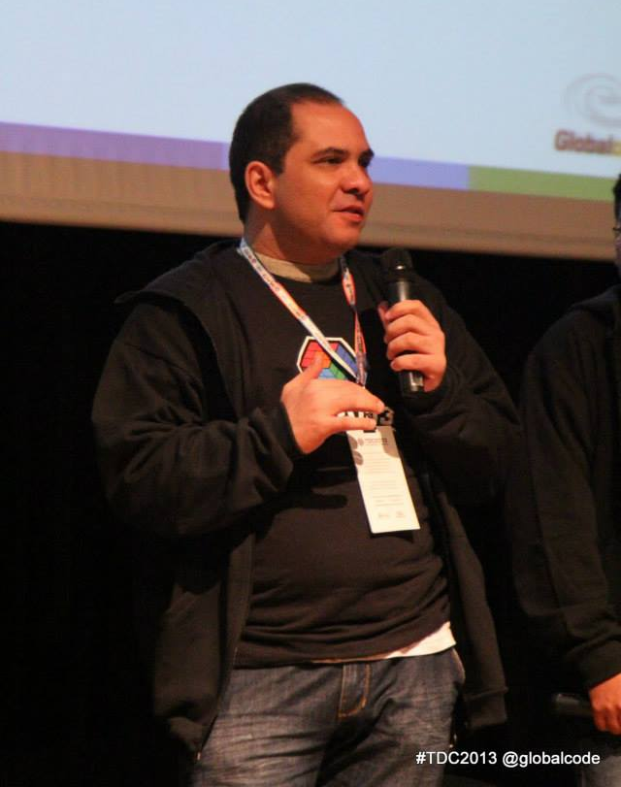
“Cada vez mais há novas requisições de interfaces de interatividade remota em sistemas embarcados, RF ad-hoc ou mesh, redes de sensores afetando balanceamento de carga em data centers, entre outros fatores que tem aumentado a criticidade da segurança sendo realmente uma nova dimensão no design de sistemas embarcados.
Todo este cenário mostra que os velhos paradigmas de segurança por obscuridade não são mais suficientes, até porque hoje cada vez mais os requisitos são mais sofisticados e a falta de cultura de design seguro é uma constante, apesar deste cenário estar passando por mudanças. "

Slide 3
Motivação
Erro no firmware do controle de aceleração de um carro
Stackoverflow
Falta de backup (mirroring) das variáveis importantes
Ganho de causa na justiça Americana Nov/2013
Stuxnet
Primeiro vírus direcionado a sistemas embarcados Detectado em 06/2010
Continua atacando sistemas, com novas alegações de ataques na Rússia em Nov/2013

Slide 4
Fontes de problemas
Erros em memórias
Interferência eletromagnética
Problemas de conexão elétrica
Bombardeamento de partículas atômicas
Falha por desgaste (vida útil)
100%
80%
60%
Probabilidade de falha
40%
20%
0%
0,001
0,01
0,1
1
10
100
1000
Tempo de funcionamento (anos)
Notes:
Existem diversas fontes que podem gerar erros nos bits. O bombardeamento de partículas é particularmente crítico principalmente se considerado duas projeções, a primeira

Slide 5
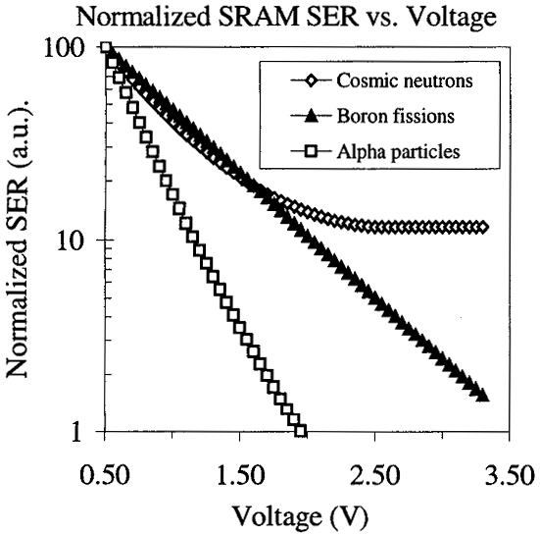
Falhas em memórias

Slide 6
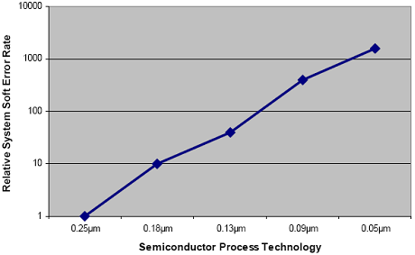
Falhas em memórias
Notes:
A segunda fonte de problemas

Slide 7
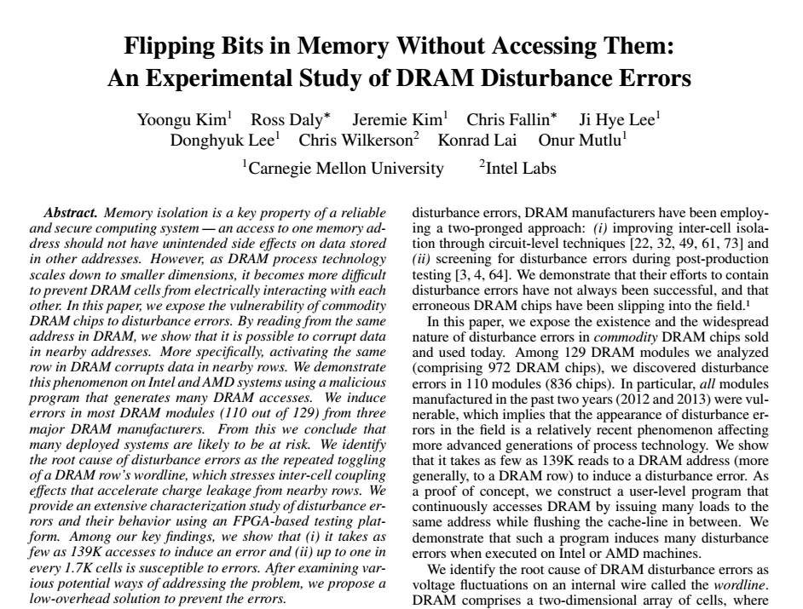
Notes:
Junho 2014

Slide 8
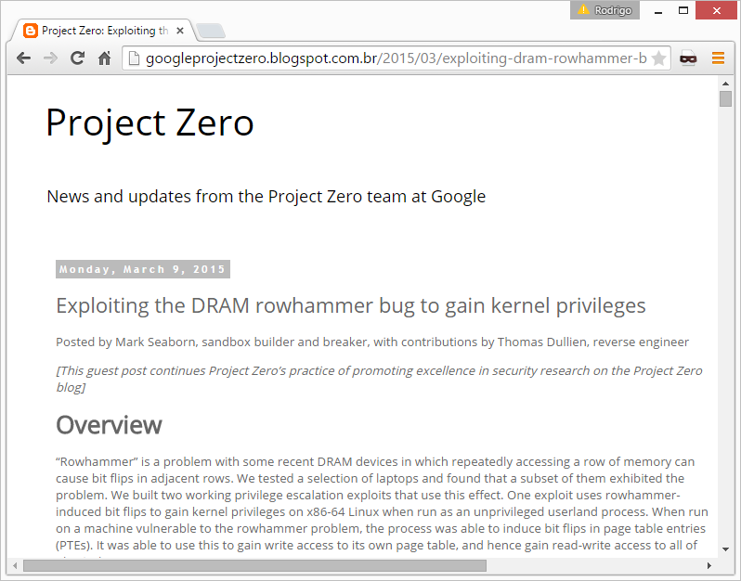
If it may be possible someone will make...

Slide 9
E agora?
ARM cortex M0+ <<<< PIC ($2 x $5)
ARM cortex M3 c/ ethernet
LPC1830FET100Y ($4,5)
IPV6
IoT

Slide 10
Fast concepts
Conceitos

Slide 11

Sistemas embarcados
Microprocessador
Escassez de recursos
Pouca ou nenhuma interface com o usuário
Requisitos comuns
Alta disponibilidade
Processamento em tempo real
Baixo custo

Slide 12
Sistemas operacionais
Aplicação
Bibliotecas
C/C++
GUI
GUI
Maquinas
Virtuais
Kernel
Troca de
Contexto
Sistema de
Arquivos
Drivers
Memória
CPU
I/O

Slide 13
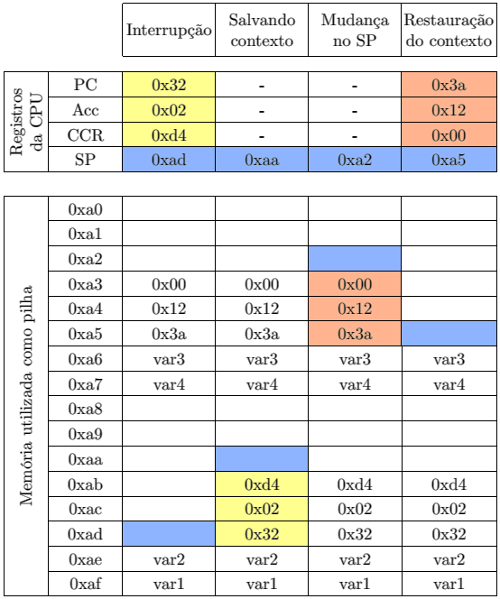
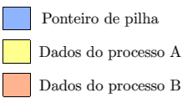
Troca de contexto

Slide 14
Troca de contexto

Slide 15
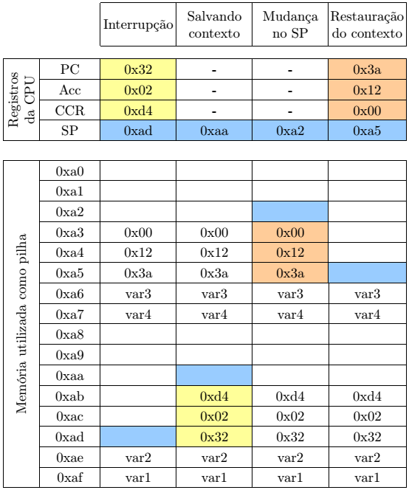
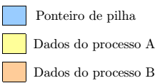
Troca de contexto

Slide 16
Troca de contexto

Slide 17
Algoritmos de detecção/correção de erros
Se utilizam na inserção de informações redundantes para realizar a detecção de erros na transmissão/armazenamento de informações.
CRC (ciclic redundant check)
Hamming

Slide 18
Objetivo

Slide 19
Desenvolvimento
Criação de um SO modelo para teste da metodologia
Inserção de um sistema de detecção/correção de erros na troca de contexto
Correção mista
Real time – Hamming
“Normais” – CRC

Slide 20
Sistema Operacional
Aplicação
serialMonitor
main
pidController
Kernel
kernel_definitions
*
process
kernel
calculus
<<interface>>
function
Controladora de Drivers
ddCtr_prm.h
ddCtr
Generic Driver
ctrPID
ctrlMngr
*
driver
ADC
DAC
Serial
Interrupt
Timer
driverAbstrato
Notes:
O sistema operacional foi concebido em camadas para facilitar o desenvolvimento e permitir um acesso ao hardware simplificado através de uma controladora. Isto facilita para os desenvolvedores que fazem acesso apenas ao kernel. Este por sua vez faz uso de uma biblioteca de cálculos que implementa os algoritmos de detecção e correção de erros.

Slide 21
Correção de erro (Hamming)
Interrupção
Calculo do Ham do
próximo processo
Salvar variáveis do
processo corrente
Hamming OK?
Carrega variáveis do
próximo processo
Calculo do CRC do
processo corrente
Carregamento do
próximo processo
Corrige erros dos
dados da pilha
Fim da interrupção
Notes:
Já o algoritmo de hamming, por conseguir corrigir os erros, permite a recuperação do processo evitando a perda das informações e valores deste.

Slide 22
Falhas observadas com o sistema de correção/detecção desligado
Bit
Byte
Descrição
7
6
5
4
3
2
1
0
0
CRC (alto)
1
CRC (baixo)
2
Paginação
3
CCR
4
Acumulador B
5
Acumulador A
6
Indexador IX (alto)
7
Indexador IX (baixo)
8
Indexador IY (alto)
9
Indexador IY (baixo)
10
Contador de Programa (alto)
11
Contador de Programa (baixo)
Notes:
Os bits em verde não geraram nenhum impacto, em geral por não serem implementados ou por representarem funções não utilizadas como half-cary flag
Os bits em amarelo geraram problemas em algum processo, mas o sistema continou operando, geralmente em modo degradado de funcionamento.
Os bits em vermelho geram falhas irrecuperáveis no sistema, geralmente levando o mesmo ao travamento completo.

Slide 23
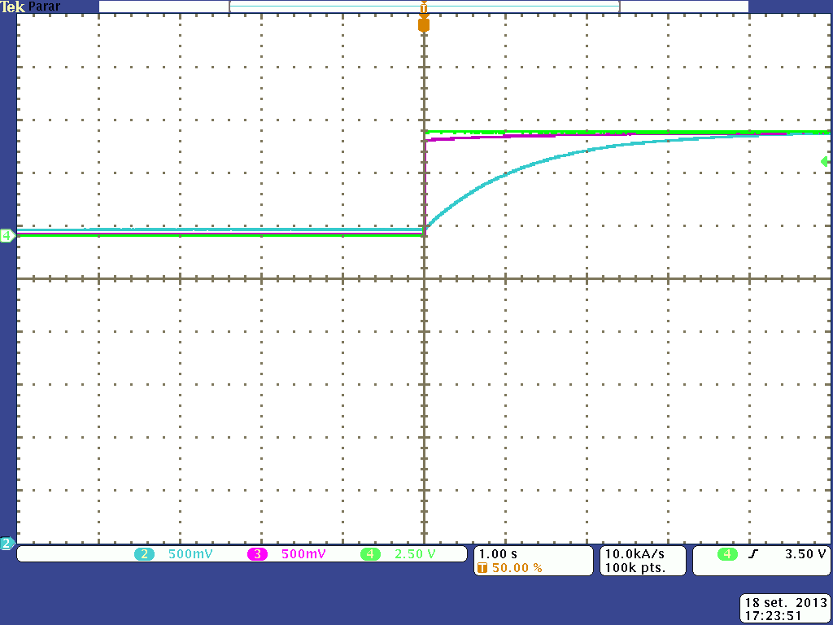
Resposta do sistema
Referencia
Ação de controle

Slide 24
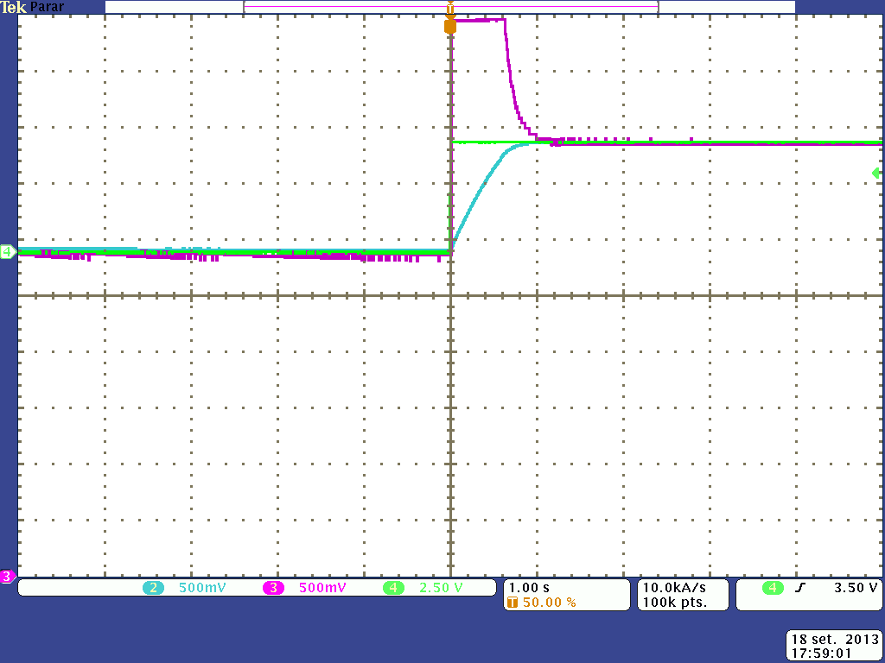
Resposta do sistema
Referencia
Ação de controle

Slide 25
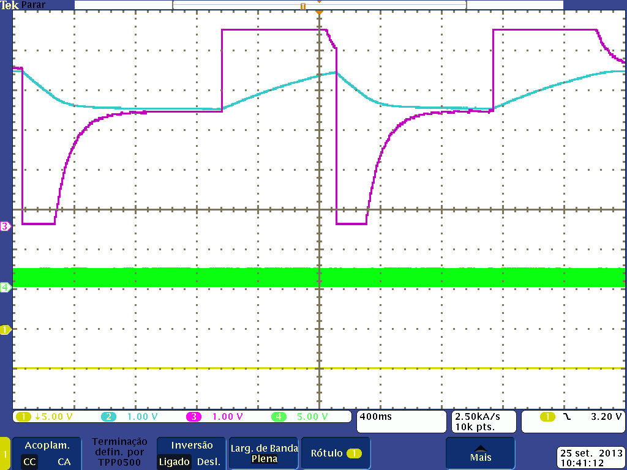
Comando para simulação de falha
Resposta do sistema
Troca de contexto
Ação de controle

Slide 26
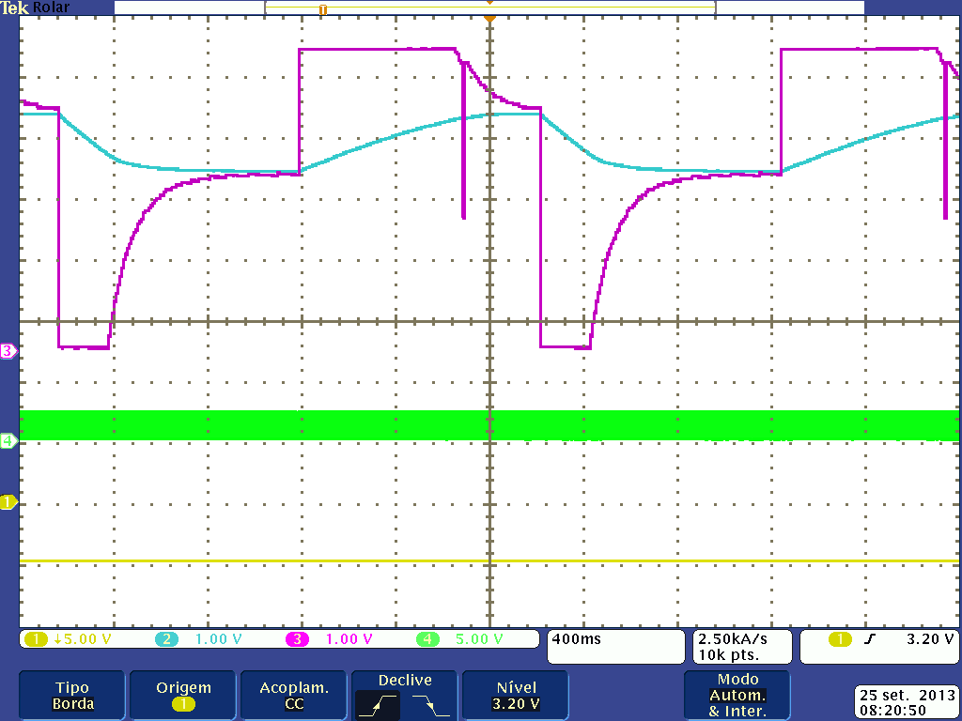
Comando para simulação de falha
Resposta do sistema
Troca de contexto
Ação de controle

Slide 27
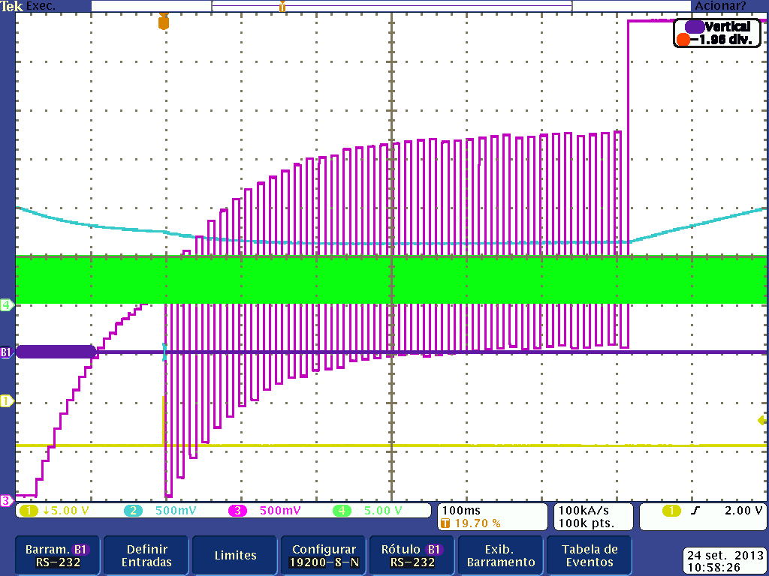
Comando para simulação de falha
Resposta do sistema
Troca de contexto
Ação de controle

Slide 28
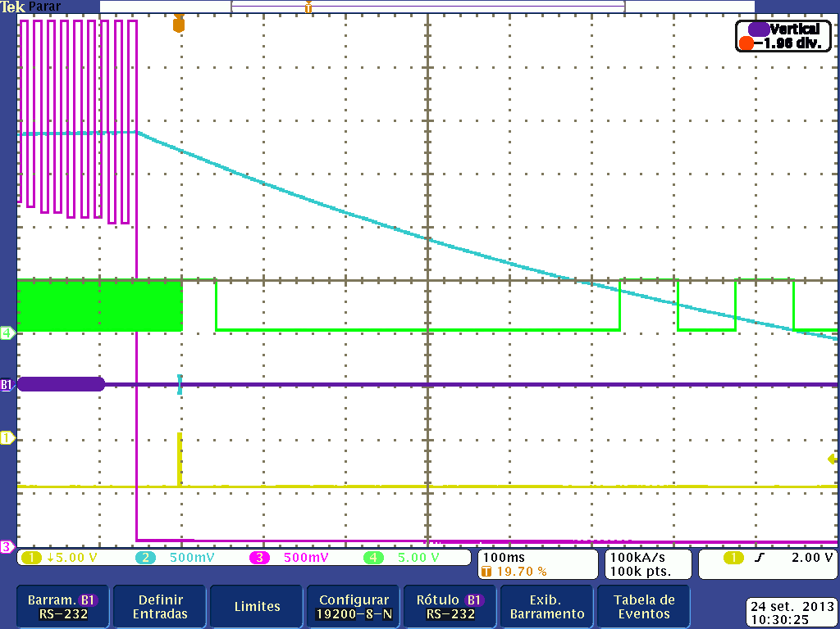
Comando para simulação de falha
Resposta do sistema
Troca de contexto
Ação de controle

Slide 29
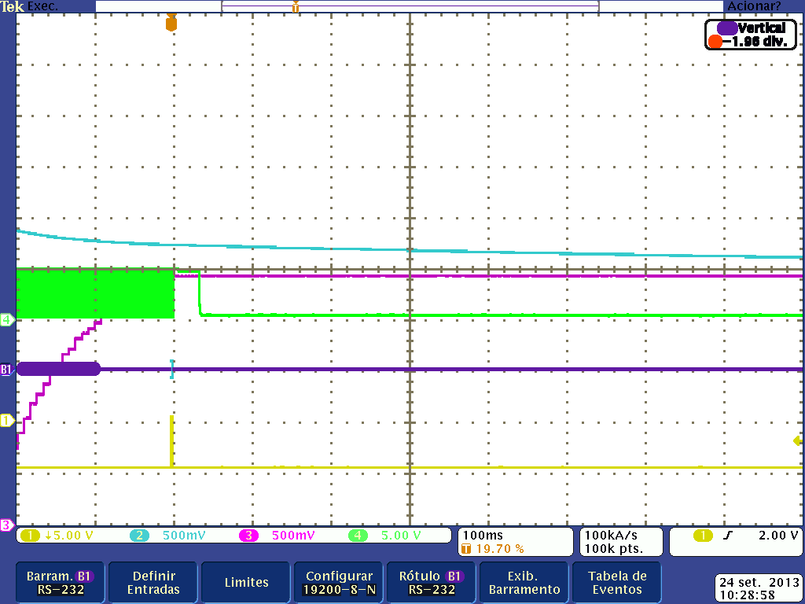

Slide 30
Otimização (tiro no pé)

Slide 31
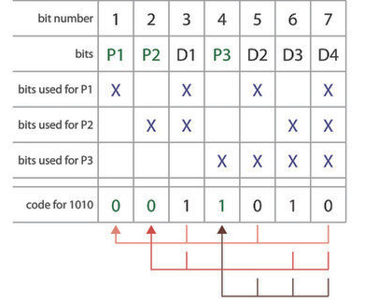
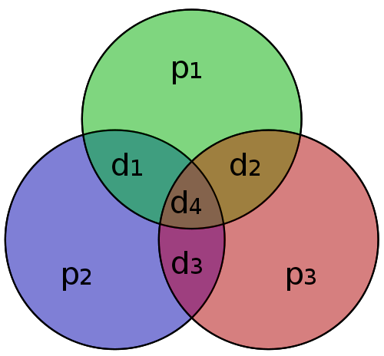
Hamming
Notes:
Dentre as alternativas de correção de erros em mensagens binárias, o algoritmo de hamming é um dos que apresenta o menor custo computacional. Isto motivou sua escolha, considerando que o foco são os hardwares de baixa capacidade de processamento.

Slide 32
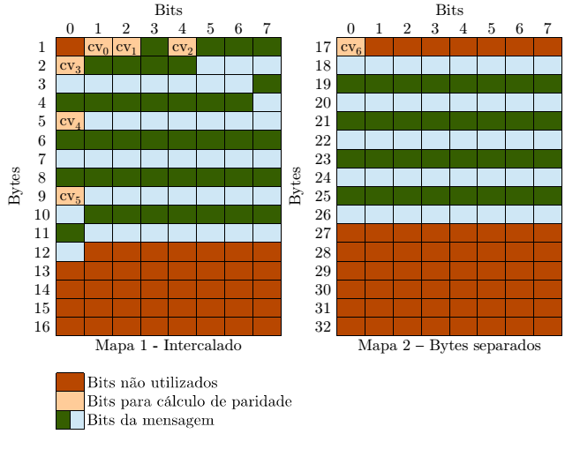

Slide 33
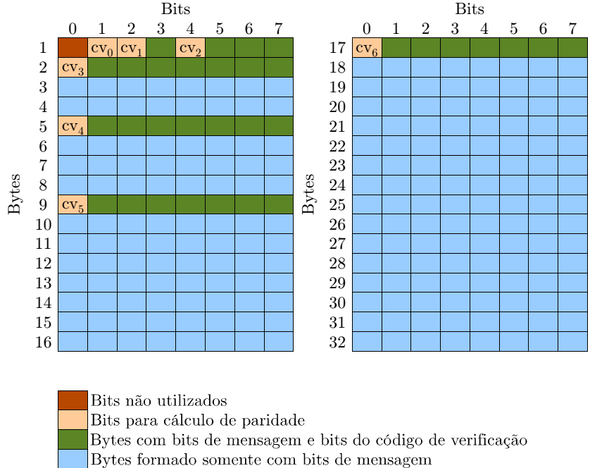

Slide 34
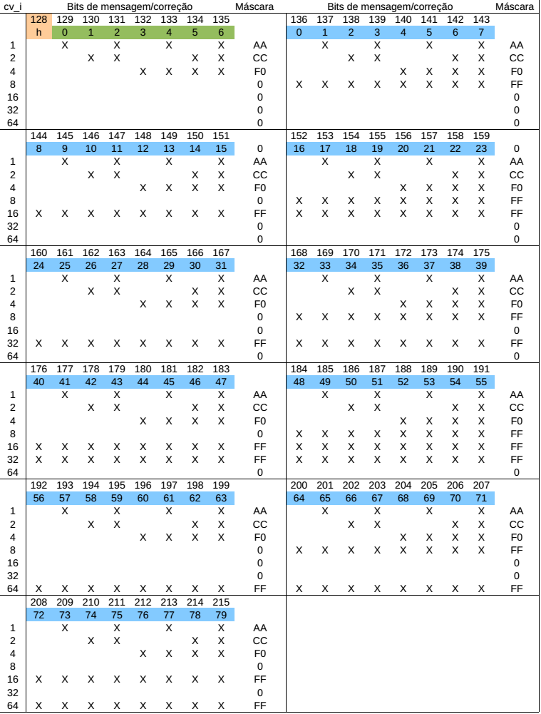

Slide 35
The bit count (paralellal)
#define TWO(c) (0x1u << (c))
#define MASK(c) (((unsigned int)(-1)) / (TWO(TWO(c)) + 1u))
#define COUNT(x,c) ((x) & MASK(c)) + (((x) >> (TWO(c))) & MASK(c))
int bitcount (unsigned int n) {
n = COUNT(n, 0) ;
n = COUNT(n, 1) ;
n = COUNT(n, 2) ;
//n = COUNT(n, 3) ; 16 bits
//n = COUNT(n, 4) ; 32 bits
/* n = COUNT(n, 5) ; for 64-bit integers */
return n ;
}

Slide 36
The bit count (hardcoded)
int bitcountHC(unsigned int v){
// v ^= v >> 16;
// v ^= v >> 8;
v ^= v >> 4;
v &= 0xf;
return (0x6996 >> v) & 1;
}

Slide 37
The bit count (lookup table)
unsigned char lkt[] = {0,1,1,2,
1,2,2,3,
1,2,2,3,
2,3,3,4};
unsigned char bitcountLKT(unsigned char n){
return (lkt[n&0x0f]+lkt[n>>4]);
}

Slide 38
The bit count (compact lkt-parity)
#define paridade(n) ( (0x6996 >> (n^(n>>4) &0x0f)) &0x01)

Slide 39
Tempo (ms por 200k rounds)

Slide 40
Cálculo de hamming
unsigned int hamming(unsigned char * data_p, unsigned int length){
unsigned char poolH, hammingBits = 0, pBit,i;
for(poolH=0,i=0;i<length;i++){ poolH += bitcount(*(data_p+i) & 0xAA);}
hammingBits += (poolH&0x01)<<0;
for(poolH=0,i=0;i<length;i++){ poolH += bitcount(*(data_p+i) & 0xCC);}
hammingBits += (poolH&0x01)<<1;
for(poolH=0,i=0;i<length;i++){ poolH += bitcount(*(data_p+i) & 0xF0);}
hammingBits += (poolH&0x01)<<2;
for(pBit=3;pBit<length;pBit++){
for(poolH=0,i=0;i<length;i++){
if((i*8+136) & (1<<pBit )){
poolH += bitcount(*(data_p+i));
}
}
hammingBits += (poolH&0x01)<<pBit;
}
return (unsigned int)hammingBits;
}
Notes:
(naive)

Slide 41
Cálculo de hamming
unsigned int hammingFast(unsigned char * data_p, unsigned int length){
unsigned char poolH, hammingBits = 0, pBit, i;
for(poolH=0,i=0;i<length;i++){ poolH ^= (*(data_p+i) & 0xAA);}
hammingBits += (bitcount(poolH)&0x01)<<0;
for(poolH=0,i=0;i<length;i++){ poolH ^= (*(data_p+i) & 0xCC); }
hammingBits += (bitcount(poolH)&0x01)<<1;
for(poolH=0,i=0;i<length;i++){ poolH ^= (*(data_p+i) & 0xF0); }
hammingBits += (bitcount(poolH)&0x01)<<pBit;
for(pBit=3;pBit<length;pBit++){
for(poolH=0,i=0;i<length;i++){
if((i*8+136) & (1<<pBit )){
poolH ^= (*(data_p+i));
}
}
hammingBits += (bitcount(poolH)&0x01)<<pBit;
}
return (unsigned int)hammingBits;
}
Notes:
(so acha paridade no fim soma normal)

Slide 42
Cálculo de hamming
unsigned char hammingUltra(unsigned char * data_p){
unsigned char poolH, hammingBits = 0, pBit, i;
for(poolH=0,i=0;i<i_SIZE;i++){ poolH ^= (*(data_p+i) & 0xAA); }
hammingBits += (bitcount2(poolH)&0x01)<<0;
for(poolH=0,i=0;i<i_SIZE;i++){ poolH ^= (*(data_p+i) & 0xCC); }
hammingBits += (bitcount2(poolH)&0x01)<<1;
for(poolH=0,i=0;i<i_SIZE;i++){ poolH ^= (*(data_p+i) & 0xF0); }
hammingBits += (bitcount2(poolH)&0x01)<<pBit;
for(poolH=0,i=0;i<i_SIZE;i+=2){ poolH ^= (*(data_p+i)); }
hammingBits += (bitcount2(poolH)&0x01)<<3;
poolH = (*(data_p+1)) ^ (*(data_p+2)) ^ (*(data_p+5)) ^
(*(data_p+6)) ^ (*(data_p+9));
hammingBits += (bitcount2(poolH)&0x01)<<4;
for(poolH=0,i=3;i<7;i++){ poolH ^= (*(data_p+i));}
hammingBits += (bitcount2(poolH)&0x01)<<5;
for(poolH=0,i=7;i< i_SIZE++){ poolH ^= (*(data_p+i));}
hammingBits += (bitcount2(poolH)&0x01)<<pBit;
return (unsigned char)hammingBits;
}
Notes:
padroniza tam msg p/ 10 bytes
Loop unroll

Slide 43
Ham x Ham x Ham

Slide 44
Consumo de recursos
Medindo em ambiente real

Slide 45
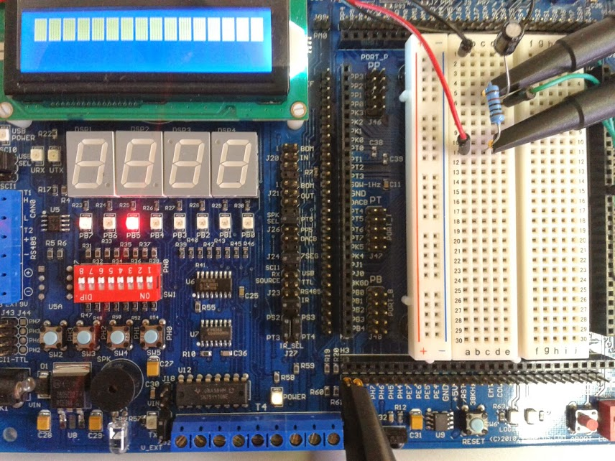
Ambiente de teste

Slide 46
void interrupt kernelClock(void){
//at this point CCR,D,X,Y,SP are already stored on the stack
volatile unsigned int SPdummy; //used as stack pointer temp value
__asm PULD;
__asm LDAA 0x30;
__asm PSHA;
// Context switch start
__asm TSX;
__asm STX SPdummy;
pool[actualTask].StackPoint = SPdummy+2;
if (pool[actualTask].Status == RUNNING){
pool[actualTask].Status = READY;
}
actualTask = Scheduler();
pool[actualTask].Status = RUNNING;
SPdummy = pool[actualTask].StackPoint;
__asm LDX SPdummy;
__asm TXS;
__asm PSHD;
__asm PULA;
__asm STAA 0x30;
CRGFLG = 0x80; //clearing the RTI flag
__asm RTI;
}

Slide 47
void interrupt kernelClock(void){
//at this point CCR,D,X,Y,SP are already stored on the stack
volatile unsigned int SPdummy; //used as stack pointer temp value
__asm PULD;
__asm LDAA 0x30;
__asm PSHA;
// Context switch start
__asm TSX;
__asm STX SPdummy;
pool[actualTask].StackPoint = SPdummy+2;
if (pool[actualTask].Status == RUNNING){
pool[actualTask].Status = READY;
}
actualTask = Scheduler();
pool[actualTask].Status = RUNNING;
SPdummy = pool[actualTask].StackPoint;
__asm LDX SPdummy;
__asm TXS;
__asm PSHD;
__asm PULA;
__asm STAA 0x30;
CRGFLG = 0x80; //clearing the RTI flag
__asm RTI;
}
Store process context

Slide 48
void interrupt kernelClock(void){
//at this point CCR,D,X,Y,SP are already stored on the stack
volatile unsigned int SPdummy; //used as stack pointer temp value
__asm PULD;
__asm LDAA 0x30;
__asm PSHA;
// Context switch start
__asm TSX;
__asm STX SPdummy;
pool[actualTask].StackPoint = SPdummy+2;
if (pool[actualTask].Status == RUNNING){
pool[actualTask].Status = READY;
}
actualTask = Scheduler();
pool[actualTask].Status = RUNNING;
SPdummy = pool[actualTask].StackPoint;
__asm LDX SPdummy;
__asm TXS;
__asm PSHD;
__asm PULA;
__asm STAA 0x30;
CRGFLG = 0x80; //clearing the RTI flag
__asm RTI;
}
Context switch

Slide 49
void interrupt kernelClock(void){
//at this point CCR,D,X,Y,SP are already stored on the stack
volatile unsigned int SPdummy; //used as stack pointer temp value
__asm PULD;
__asm LDAA 0x30;
__asm PSHA;
// Context switch start
__asm TSX;
__asm STX SPdummy;
pool[actualTask].StackPoint = SPdummy+2;
if (pool[actualTask].Status == RUNNING){
pool[actualTask].Status = READY;
}
actualTask = Scheduler();
pool[actualTask].Status = RUNNING;
SPdummy = pool[actualTask].StackPoint;
__asm LDX SPdummy;
__asm TXS;
__asm PSHD;
__asm PULA;
__asm STAA 0x30;
CRGFLG = 0x80; //clearing the RTI flag
__asm RTI;
}
Load process context

Slide 50
void interrupt kernelClock(void){
//at this point CCR,D,X,Y,SP are already stored on the stack
volatile unsigned int SPdummy; //used as stack pointer temp value
volatile unsigned int crc_on_stack; //point to the crc value on stack
//just to avoid removing crc_on_stack when optimizing
crc_on_stack = 1;
__asm PULD;
__asm PULD;
__asm LDAA 0x30;
__asm PSHA;
__asm PSHD;
__asm PSHD;
__asm TSX;
__asm STX SPdummy;
//Scheduler + frame checking enter here
__asm PULD;
__asm PULD;
__asm PULA;
__asm STAA 0x30;
CRGFLG = 0x80; //clearing the RTI flag
__asm RTI; //All other context loading is done by RTI
}

Slide 51
crc_on_stack = hamming((unsigned char *)SPdummy+4,10);
__asm TSX;
__asm STX SPdummy;
pool[actualTask].StackPoint = SPdummy+2;
if (pool[actualTask].Status == RUNNING)
pool[actualTask].Status = READY;
actualTask = Scheduler();
pool[actualTask].Status = RUNNING;
SPdummy = pool[actualTask].StackPoint; //load the next task SP from process info
__asm LDX SPdummy;
__asm TXS;
__asm PSHD;
//Using SPdummy to calculate the CRC for the new process
SPdummy = hamming((unsigned char *)(pool[actualTask].StackPoint+2),10);
if (crc_on_stack != SPdummy) { //Problem found
crc_on_stack = (crc_on_stack^SPdummy) - 136;
if (crc_on_stack <80){ //Correcting bit
*((unsigned char *)(pool[actualTask].StackPoint+2+(crc_on_stack/8))) =
*((unsigned char *)(pool[actualTask].StackPoint+2+(crc_on_stack/8))) ^
(1<<(crc_on_stack%8));
}
}
//In this point the context frame is checked and good to go

Slide 52
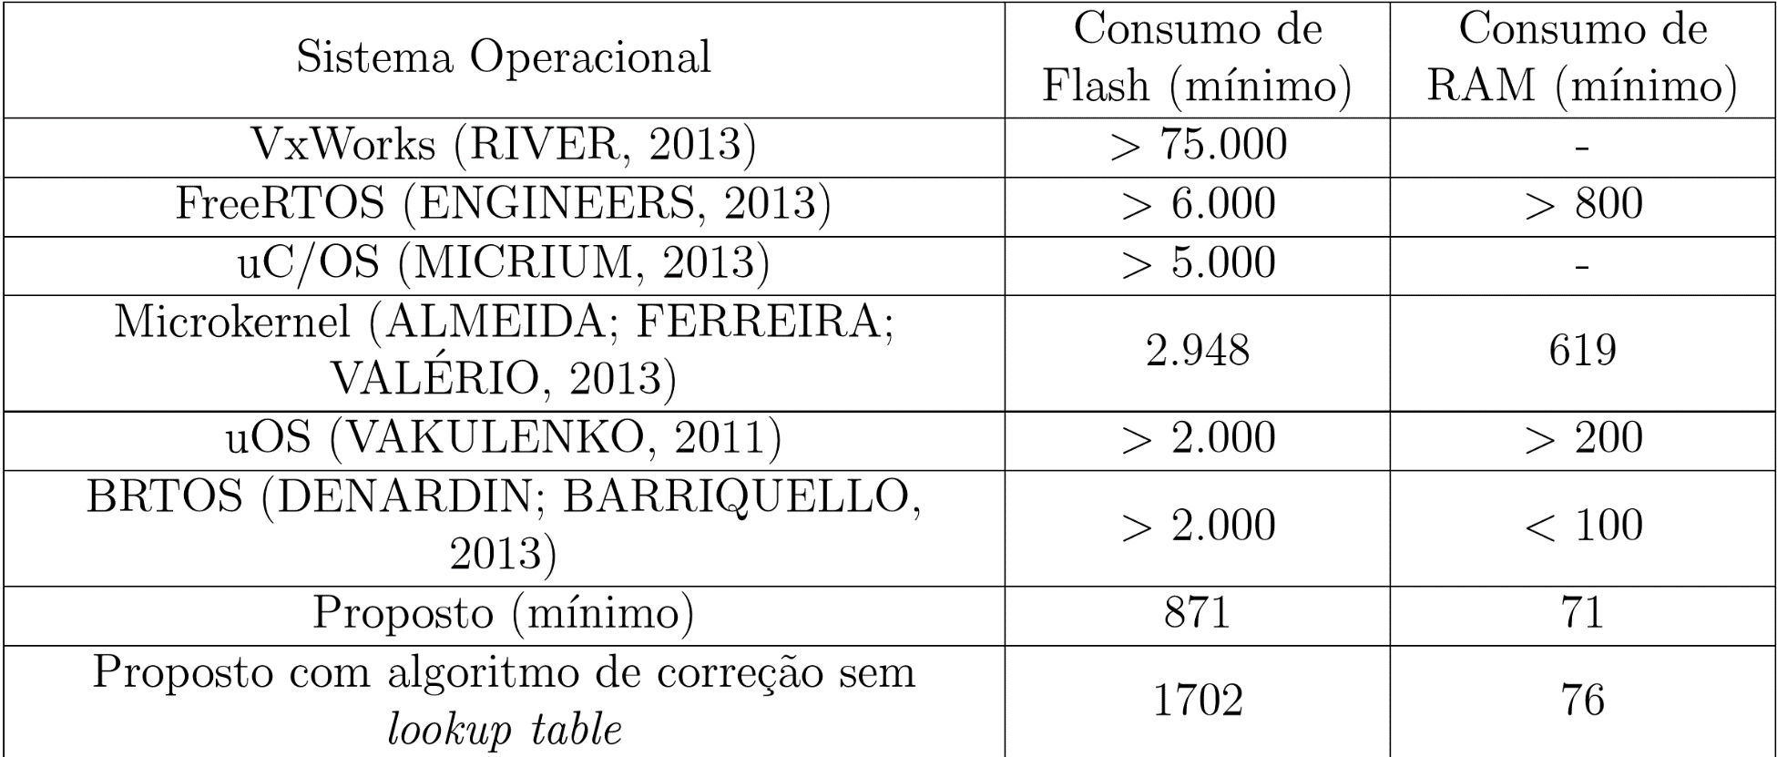
Consumo de memória
Notes:
Percebemos que o sistema proposto, mesmo com a solução mista, com ambos os algoritmos de CRC e Hanmming, apresenta um consumo compatível com as alternativas disponibilizadas.

Slide 53
Consumo dos métodos de detecção/correção
50%
40%
30%
RR
Consumo de CPU
CRC
20%
Hamming
10%
0%
1
2
3
4
5
6
7
8
9
10
11
12
13
14
15
16
17
18
19
20
21
22
23
24
25
Número de Processos

Slide 54
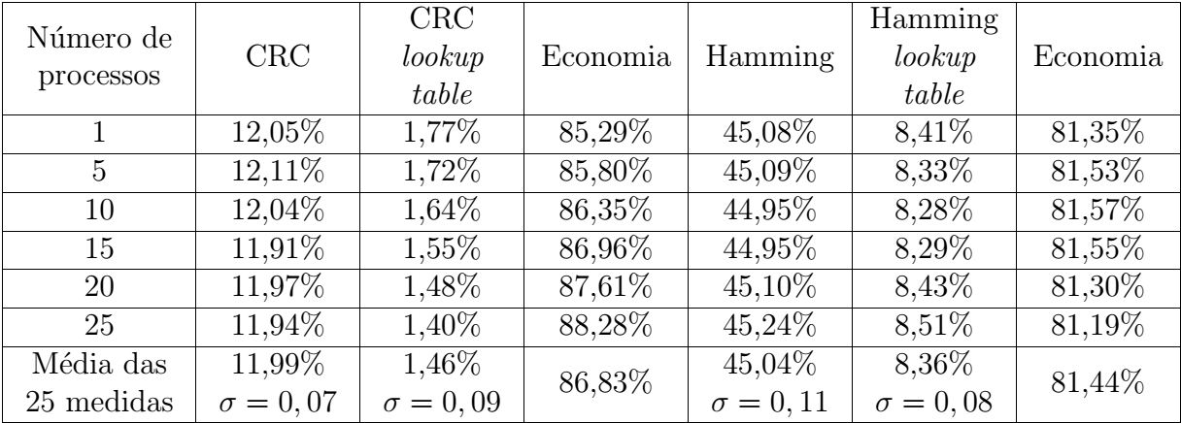
Consumo dos métodos

Slide 55
Obrigado
rodrigomax@unifei.edu.br
Notes:
Orientadores: Luis e Carlos
Alunos IC/TFG (adriano, cesar, lucas, henrique, rafael) (drivers e testes)
Enzo pela ajuda na 1ª versão do kernel e a e Thaty pelas revisões do documento
Armando pela ajuda na estatística e análises de confiabilidade
Alberto Fabiano pelas conversas sobre segurança e embarcados
Colegas do Grupo de engenharia biomédica apoio e infraestrutura.

